Slide 1
Analizador Malos Olores - JavaScript
Juan Manuel Alvarez Duque
Nicolas Campuzano Angulo

Slide 2



Indice
Visión General del Proyecto
ANTLR
Electron
Malos Olores
Malos Olores en JavaScript
Extreme Chains
Multiple Returns
Broken Promises
Demo

Slide 3
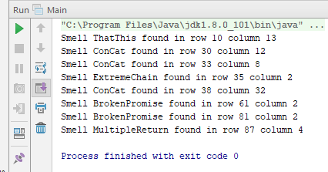
Vision General -ANTLR
Nuestro Proyecto consiste en un detector de Malos Olores en Código Fuente para JavaScript
La Gramática de JavaScript fue tomada de las Gramáticas Pre-construidas de ANTLR
Se usan Visitors para recorrer el árbol
Se genera un archivo .jar ejecutable que el Front-End utiliza

Slide 4
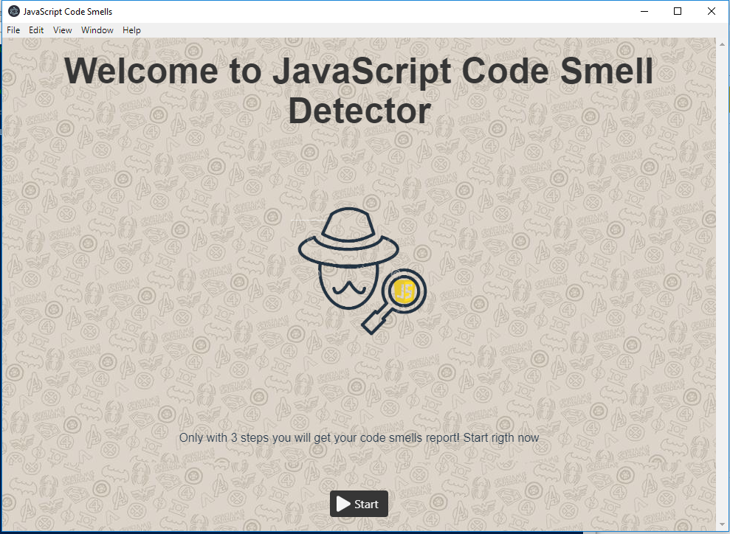
Vision General - Electron
El programa recibe código fuente de JavaScript y devuelve un listado de Malos Olores encontrados con su posición (Línea y Columna)
Utiliza el .jar
La aplicación cumple las especificaciones de Linter
La aplicación le permite escoger los malos olores a analizar y archivo por archivo.

Slide 5

Malos Olores
El “Código que apesta” es una característica del código fuente que indica la existencia de problemas más profundos o posteriores.
Técnicamente no son incorrectos - El código compila y ejecuta sin problemas - pero deben evitarse
Su categorización es subjetiva - Que es o no es un Mal Olor depende del lenguaje, del proyecto y hasta del programador.
Son opuestos a los Patrones de Diseño

Slide 6
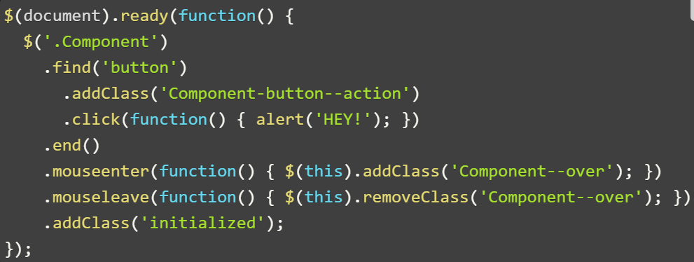
Malos Olores en JavaScript - Extreme Chains
Existe la tendencia a encadenar llamados de funciones, propiedades de objetos y funciones.
Este problema es particularmente notorio en JavaScript
El código es poco comprensible y difícil de mantener.
Ejemplo de Extreme Chains a evitar

Slide 7
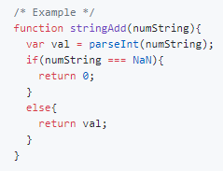
Malos Olores en JavaScript - Multiple Returns
Toda función debería tener una única sentencia de retorno
Con una única sentencia de retorno, el flujo de la función es claro y comprensible
No siempre es posible arreglarlo
Ejemplo de Multiple Returns a evitar

Slide 8
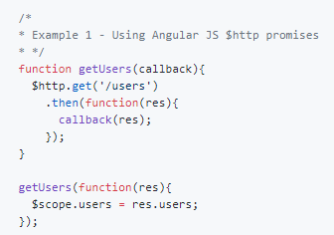
Malos Olores en JavaScript - Broken Promise
Los objetos Promise reemplazaron a las funciones Callback en la asincronía nativa de JS
Sin embargo, muchos programadores tienden a mezclarlos y crear código incomprensible
Su limpieza es particularmente importante
Ejemplo de Broken Promise a evitar

Slide 9
Demo

Slide 10

Trabajo siguiente
Crear un robot de github para hacerlo automáticamente en cada commit.
Obtener estadísticas de los programadores para conocer quién introduce más malos olores y poder retroalimentar de mejor manera al equipo de desarrollo.
Ampliar la lista de malos olores.

Slide 11
Gracias
¿Preguntas?

